Slide 1

猜猜他是谁?
他是一位军神，被授予中华人民共和国元帅军衔。
他领导了著名的“百团大战”，毙敌2.5万，俘1.8万人。
毛主席为他赋诗一首：
山高路远坑深，
大军纵横驰骋。
谁敢横刀立马，
唯我彭大将军。

Slide 2
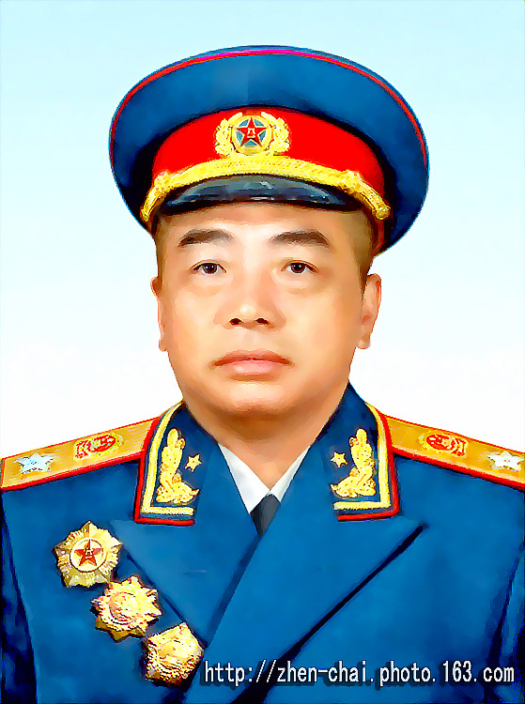
彭德怀
中国十大元帅之一，一代名将，毛主席曾为他赋诗：“谁敢横刀立马，唯我彭大将军。”

Slide 3


彭德怀
他的
和
大黑骡子

Slide 4
生字词学习
luó
骡
（大黑骡子）
tuó
驮
（驮粮食）

Slide 5
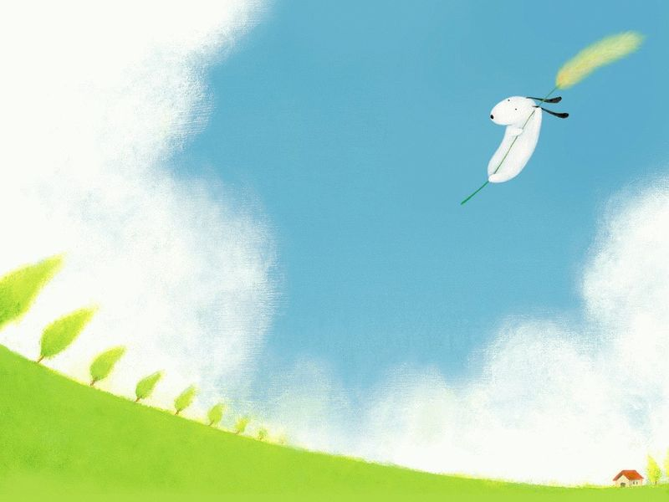
péng
jǐng
xù
彭
警
絮
(絮语)
(彭德怀)
(警卫员)
mào
wǎn
帽
(帽子）
碗
（一碗肉汤）
róng
yù
融
（融进）
御
御寒(抵御）

Slide 6
我来读：
彭德怀 警卫员 大黑骡子 驮着 絮语 一碗肉汤 融进 御寒(抵御） 塞进
饥寒交迫 燃眉之急 命令

Slide 7
        饥寒交迫 漫漫征程
        滚滚铁流 燃眉之急 宿营 断粮 挺进
        御寒 率领 殿后
        骡子 念叨 围拢
        耐烦 融进 器材

Slide 8
絮语 嘶叫 怒吼
斜倒 篝火 彭德怀
挖野菜 驮粮食 饲养员
邱荣辉 警卫员 一碗肉汤

Slide 9
阅读训练

Slide 10
快速浏览课文，思考文章主要讲了
一件什么事情？
课文记叙了红三军团长征过草地时，因为断粮，彭德怀忍痛命令把自己最喜爱的大黑骡子和其它五头牲口全部枪杀充饥的事。

Slide 11
小组讨论课文可以分成几段？每一段主要写什么？
第一段（1）写红军过草地时饥寒交迫，后续的部队连野菜也找不到。
第二段（2—20）写彭德怀忍痛命令连同大黑骡子在内的六头牲口枪杀充饥的经过。
第三段（21）写大黑骡子融进了北上的滚滚铁流，融进了宣传鼓励员的竹板声里。

Slide 12
再读课文，找出课文哪些地方可以看出彭德怀非常喜欢他的大黑骡子。

Slide 13
过草地是红军长征途中最为艰苦的一段历程。红军指挥员在饥寒交迫的情况下向北挺进。走在前面的部队断粮了还可以挖野菜吃，走在后面的部队则连野菜也找不到。

Slide 14
彭德怀率领红三军团负责殿后。他眼见战士们一个个因饥饿而昏倒在地，便把目光盯在自己的坐骑大黑骡子上。这匹从江西出发时就跟随彭德怀的大骡子，一路上又驮伤病员，又驮粮食和器材，每天它背上都堆得像小山似的。有时彭德怀抚摸着大黑骡子念叨着：“你太辛苦了，连一点料都吃不上。”说着，就把自己的干粮分出一些，悄悄地塞进大黑骡子的嘴里，一直看着它吃完。

Slide 15
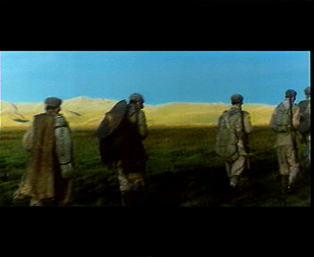

Slide 16
现在，草地上断粮了，彭德怀决定杀坐骑解决燃眉之急。他把饲养员喊了来，问道：“总共还有几头牲口？”
“连你的大黑骡子还有六头。”老饲养员回答道。
“好，全部集中起来，杀掉吃肉！”彭德怀的话一出口就是命令。

Slide 17

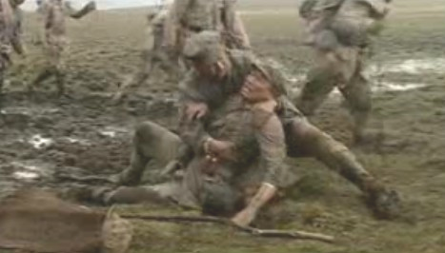
现在，草地上断粮了，彭德怀决定杀坐骑解决燃眉之急。

Slide 18
“什么，杀掉？你不出草地啦？”老饲养员着急了。几个警卫员听后也急忙围拢过来，大声说：“军团长，大黑骡子可不能杀呀！”
彭德怀深请地望着拴在不远出的大黑骡子，平静地说：“部队现在连野菜也吃不上了，只有杀牲口解决吃的，或许能多一些人走出草地。”

Slide 19
老饲养员流者眼泪对彭德怀说：“可是你怎么走出草地？别的可以杀，大黑骡子一定要留下，它为革命立过功。”
彭德怀拍着老饲养员的肩膀说：“你们能走，我也能走。雪山不是已经走过来了吗？草地又算得了什么！大黑骡子是为革命立了功，这次就让它立最后一次大功吧！”

Slide 20
“还是把大黑骡子留下来吧！”大家在请求。
彭德怀有些不耐烦了，他大声地对身边的警卫员说：“邱南辉，传我的命令，让方副官长负责杀骡子！”
六匹牲口集中到了一起。老饲养员拍者大黑骡子的脖子又在轻轻絮语： “大黑骡子呀，大黑骡子！委屈你了，你为革命立大功吧！”
彭德怀背过脸去。
枪声没有响，谁也不愿意开枪。

Slide 21
十分钟过去了，没有谁下得了那个狠心。六个牲口好像都预感到了什么，集体嘶叫了几声，又都默默地地下了头。
二十分钟过去了，仍然没有听到枪声。
“副长官，快开枪！你不向它们开枪，我就要向你开枪！”彭德怀双手叉在腰间怒吼道。

Slide 22
手提机枪的方副官长把六头牲口向远处牵了牵，枪口对准了它们，大家都闭上了眼睛。
枪声响了。彭德怀向着斜倒下去的大黑骡子，缓缓地摘下军帽……
这天晚上，草地篝火旁多了些生机。彭德怀推开警卫员端来的一碗肉汤，发火道：“我吃不下，端开！”

Slide 23
漫漫征程，再也见不到大黑骡子的身影了，它融进了北上的滚滚铁流，融进了宣传鼓动员的竹板声里：“声无御寒衣，肚内饥。晕倒了爬起来，跟上去，走到宿营地。”

Slide 24
彭德怀既然那么喜欢他的大黑骡子，为什么还要把它杀掉？
彭德怀率领红三军团负责殿后。他眼看战士们一个个因饥饿而昏倒在地，便把目光盯在自己的坐骑大黑骡子上。

Slide 25
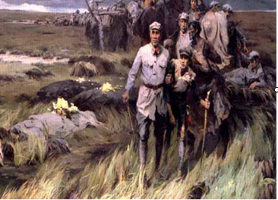


Slide 26
理解“燃眉之急”，并造句。
现在的“燃眉之急”指的是什么？
为什么会出现这样的情况？
早地上断粮了，战士们的情况已经迫在眉睫了。
（战士们一个个因饥饿而昏倒在地）

Slide 27
所以，彭德怀杀坐骑来解决燃眉之急，你从彭德怀杀坐骑看出了什么？
从中看出彭德怀更爱战士们。

Slide 28
“枪声响了。彭德怀向着斜倒下去的大黑骡子，缓缓地摘下军帽……”这时的彭德怀又在想什么？
从这我们看出彭德怀爱他的大黑骡子，但是更爱他的战士。这么深沉的爱，是多么感人啊！

Slide 29
同学们读读最后一自然段，为什么说：“它融进了北上的滚滚铁流，融进了宣传鼓动员的竹板声里”？
这句话看来是写大黑骡子，实际暗含着彭德怀要和战士们一起徒步走出草地，后面的路途将更加艰难。后面的两个“融进了”告诉我们大黑骡子为革命立了大功，更是彭德怀与战士们同甘共苦的精神，鼓舞了战士们奋勇前进。

Slide 30
讨论：
大黑骡子到底该不该杀？
作业：
描红
抄写生字词

